Slide 1

PHÒNG GD& ĐT TP QUY NHƠN
TRƯỜNG TH NHƠN HỘI
CHÀO MỪNG QUÝ THẦY CÔ VỀ DỰ GIỜ THĂM LỚP
Môn: Hoạt động trải nghiệm
SINH HOẠT LỚP TUẦN 28

Slide 2

Khởi động

Slide 3


Slide 4

Thứ sáu ngày 28 tháng 03 năm 2025
Hoạt động trải nghiệm
Sinh hoạt lớp
Chủ đề: Cảnh đẹp quê em
I. SƠ KẾT HOẠT ĐỘNG TUẦN 28:

Slide 5







Lớp trưởng báo cáo kết quả học tập của lớp trong tuần
Các tổ trưởng báo cáo kết quả hoạt động trong tuần của tổ
Phần làm việc của ban cán sự lớp

Slide 6


Thứ sáu ngày 28 tháng 3 năm 2025
Hoạt động trải nghiệm
Sinh hoạt lớp
Chủ đề: Cảnh đẹp quê em
I. SƠ KẾT HOẠT ĐỘNG TUẦN 28:
Ư u điểm
- Nề nếp: Các em đi học đúng giờ, biết giữ gìn vệ sinh cá nhân, vệ sinh lớp học, biết chào hỏi thầy cô giáo và người lớn; tham gia tốt mọi hoạt động của lớp, của trường.
.
- Học tập: Đa số các em chuẩn bị bài trước khi đi học, tích cực tham gia các hoạt động học tập.
.

Slide 7
Thứ sáu ngày 28 tháng 3 năm 2025
Hoạt động trải nghiệm
Sinh hoạt lớp: Chủ đề: Cảnh đẹp quê em
I. SƠ KẾT HOẠT ĐỘNG TUẦN 28:
- Tình trạng đem đồ chơi khi đi học, còn ăn quà vặt.
.
Tồn tại
- Một số em còn hay quên sách vở và đồ dùng học tập ở nhà. Các em còn nói chuyện riêng, và không tập trung trong giờ học.
.

Slide 8
Góc tuyên dương, khen thưởng.

Slide 9





Thứ sáu ngày 28 tháng 3 năm 2025
Hoạt động trải nghiệm
Sinh hoạt lớp: Chủ đề: Cảnh đẹp quê em
II. KẾ HOẠCH HOẠT ĐỘNG TUẦN 29
Chấp hành tốt nội quy trường, lớp.
Thực hiện tốt các hoạt động học tập trong tuần 29. Lên lớp chú ý nghe giảng, không làm việc riêng, tích cực học bài và làm bài.
Thực hiện tốt an toàn giao thông.

Slide 10




VĂN NGHỆ GiỮA GiỜ

Slide 12

Thứ sáu ngày 28 tháng 3 năm 2025
Hoạt động trải nghiệm
Sinh hoạt lớp: Chủ đề: Cảnh đẹp quê em
III. SINH HOẠT THEO CHỦ ĐỀ: CẢNH ĐẸP QUÊ EM
Tổ chức hoạt động tham quan ngay tại lớp với 3 địa điểm:
+ Thành Phố Quy Nhơn
+ Huyện Phù Cát
+ Huyện Tây Sơn

Slide 13
Thứ sáu ngày 28 tháng 3 năm 2025
Hoạt động trải nghiệm
Sinh hoạt lớp: Chủ đề: Cảnh đẹp quê em
III. SINH HOẠT THEO CHỦ ĐỀ: CẢNH ĐẸP QUÊ EM
Em làm hướng dẫn viên du lịch nhí.

Slide 14
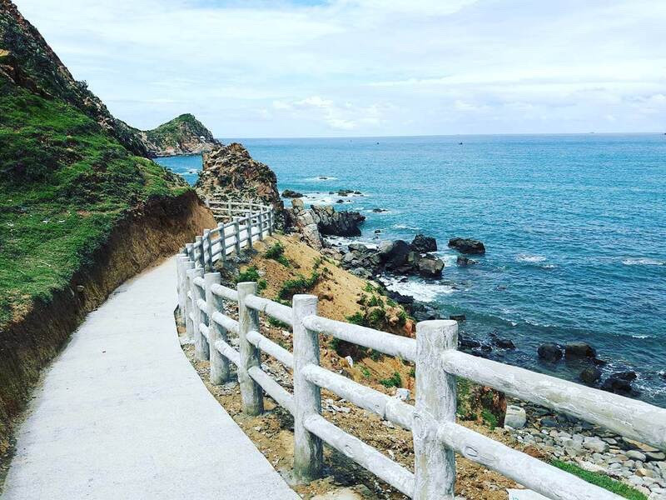
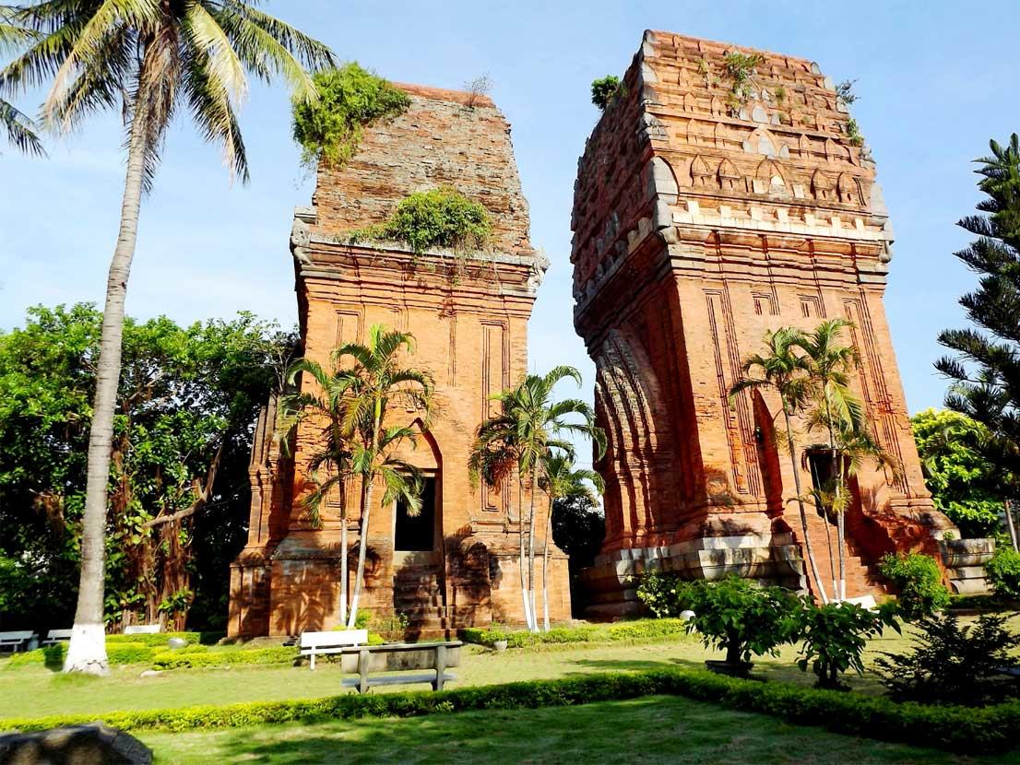
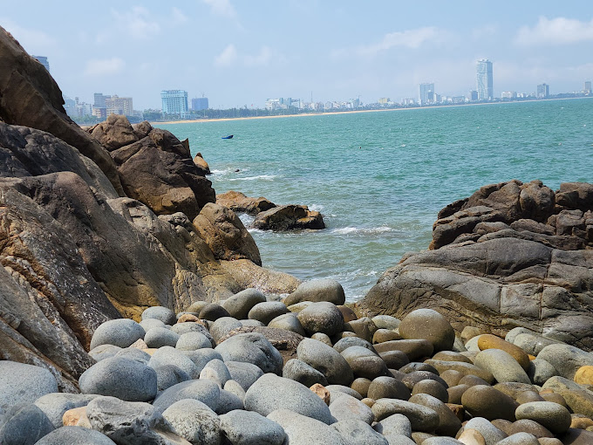
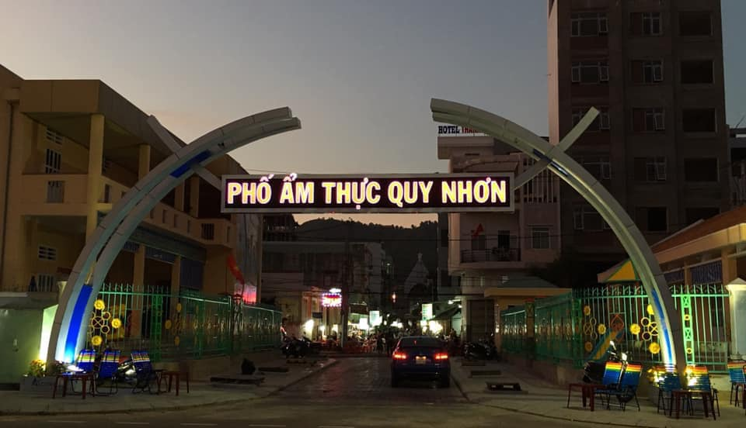
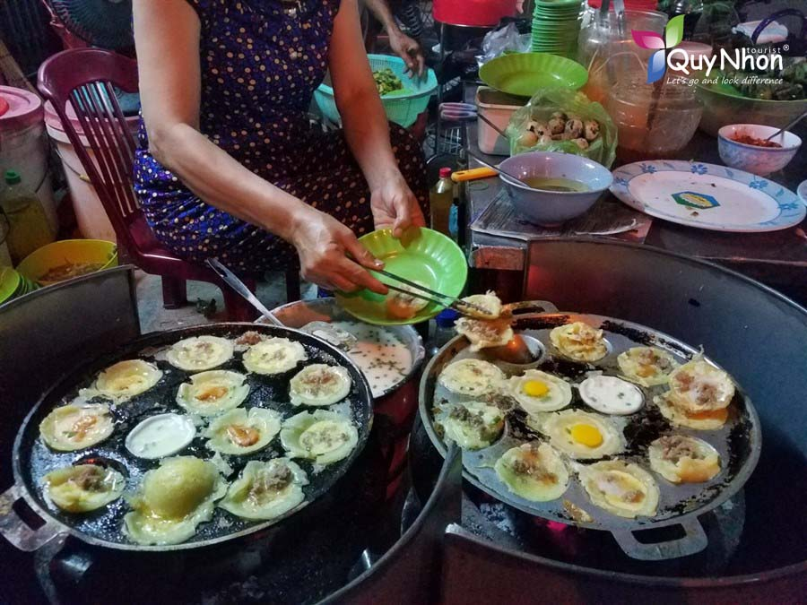
Thành phố Quy Nhơn
Biển Kỳ Co Nhơn Lý
Tháp đôi Quy Nhơn
Ghềnh Ráng Tiên Sa
Phố ẩm thực Quy Nhơn

Slide 15
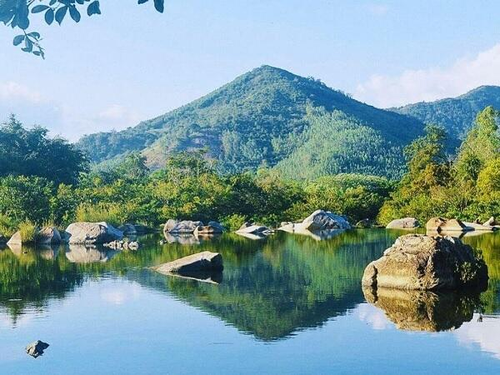
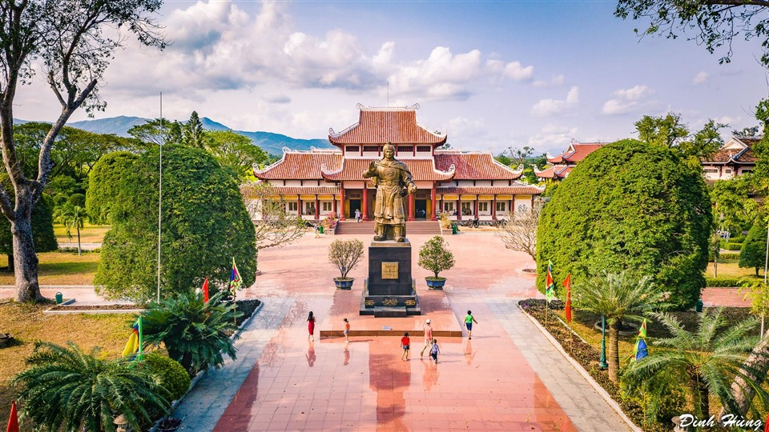
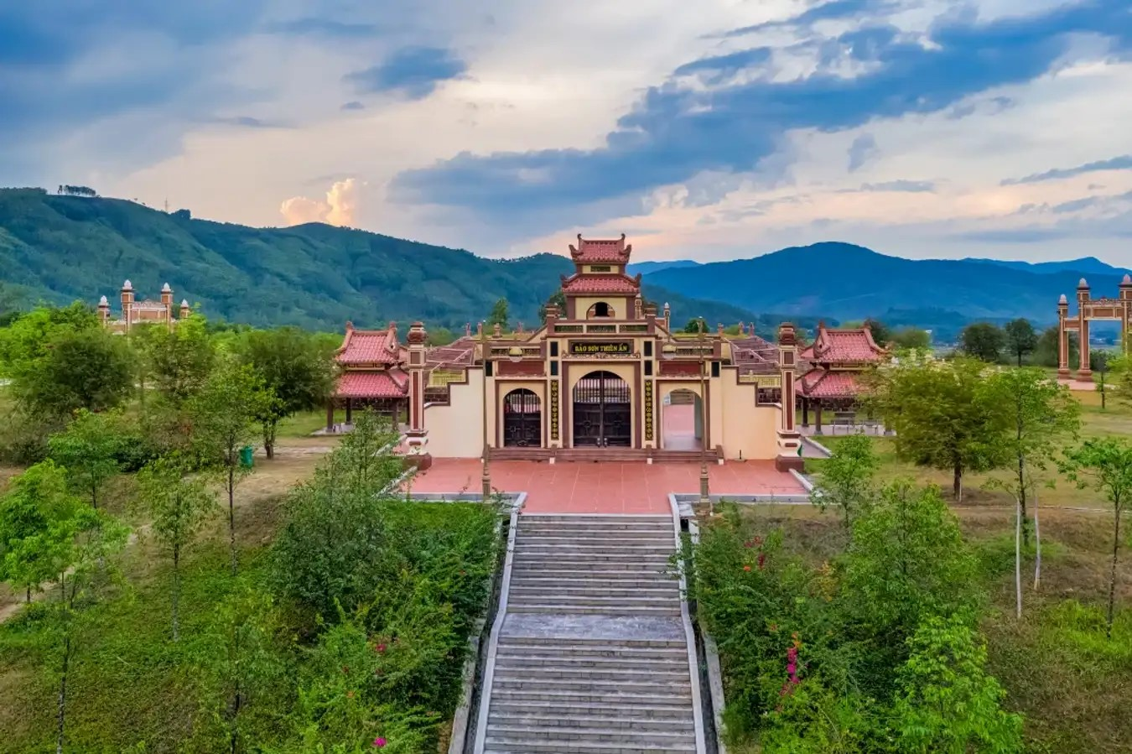
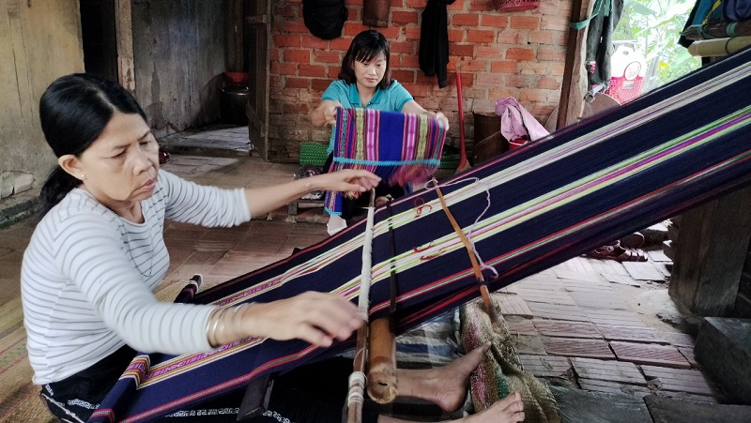
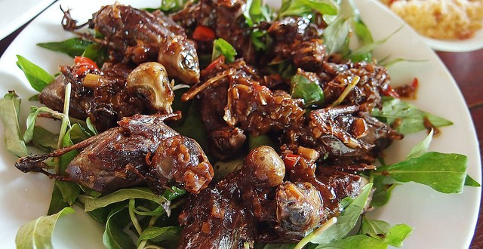
Huyện Tây Sơn
Khu du lịch Hầm Hô
Bảo tàng Quang Trung
Đàn tế trời đất Ấn Sơn
Dệt thổ cẩm Vĩnh An Chim Mía Tây Sơn

Slide 16
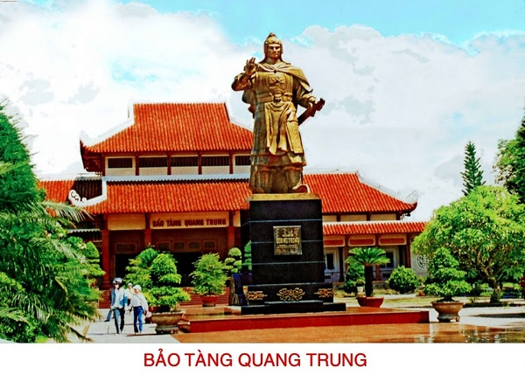
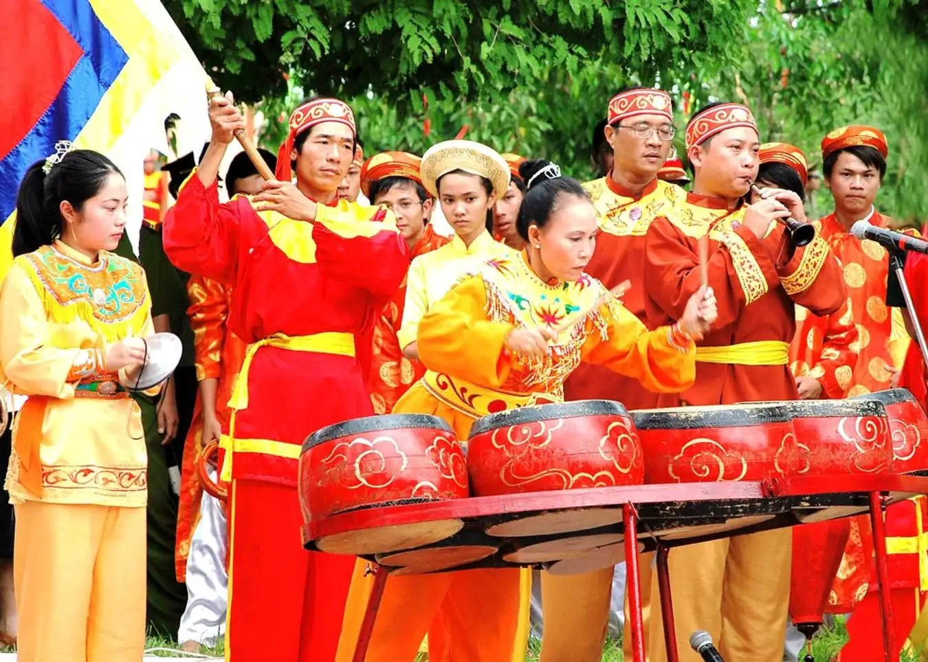
Bảo tàng Quang Trung tập trung thờ và tưởng niệm anh hùng áo vải Nguyễn Huệ, lưu giữ những hiện vật lịch sử liên quan đến Cuộc khởi nghĩa Tây Sơn.
Nhạc võ Tây Sơn là một nét văn hóa độc đáo của Bình Định.

Slide 17
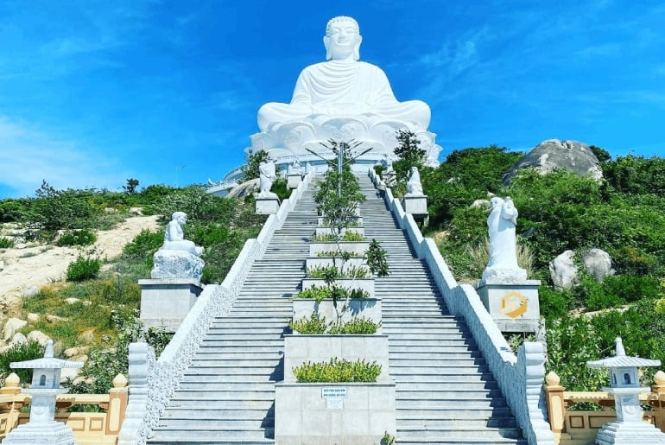
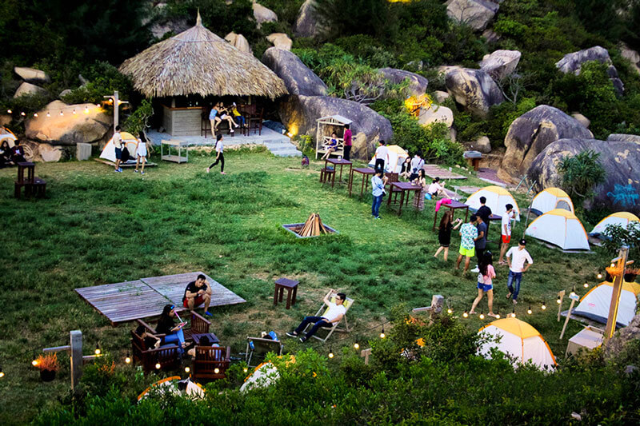
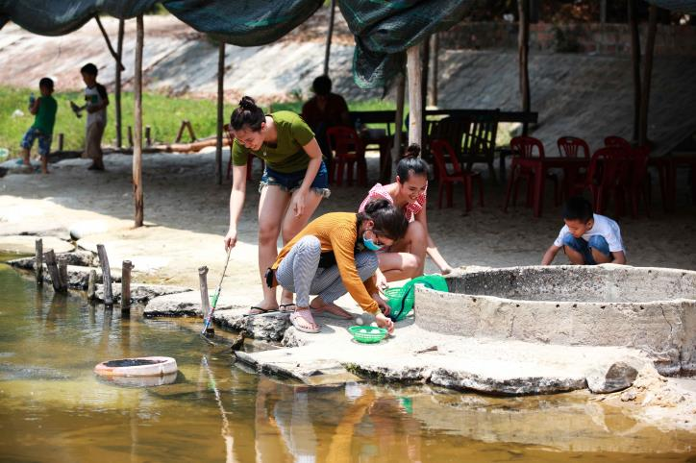
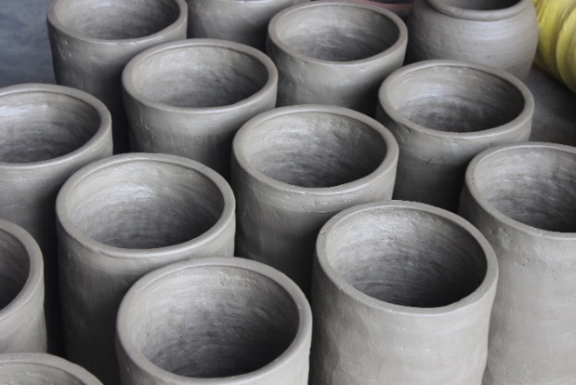
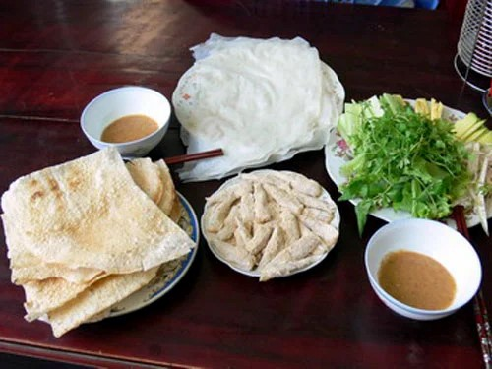
Huyện Phù Cát
Chùa Ông Núi
Khu dã ngoại Trung Lương
Suối nước nóng Hội Vân
Làng gốm Cát Hanh
Gỏi cá mai

Slide 19
Thứ sáu ngày 28 tháng 3 năm 2025
Hoạt động trải nghiệm
Sinh hoạt lớp: Chủ đề: Cảnh đẹp quê em
III. SINH HOẠT THEO CHỦ ĐỀ: CẢNH ĐẸP QUÊ EM
Những điều lưu ý khi đi du lịch

Slide 20
Thứ sáu ngày 28 tháng 3 năm 2025
Hoạt động trải nghiệm
Sinh hoạt lớp: Chủ đề: Cảnh đẹp quê em
III. SINH HOẠT THEO CHỦ ĐỀ: CẢNH ĐẸP QUÊ EM
Cùng nhìn lại hoạt động của tháng 3

Slide 21
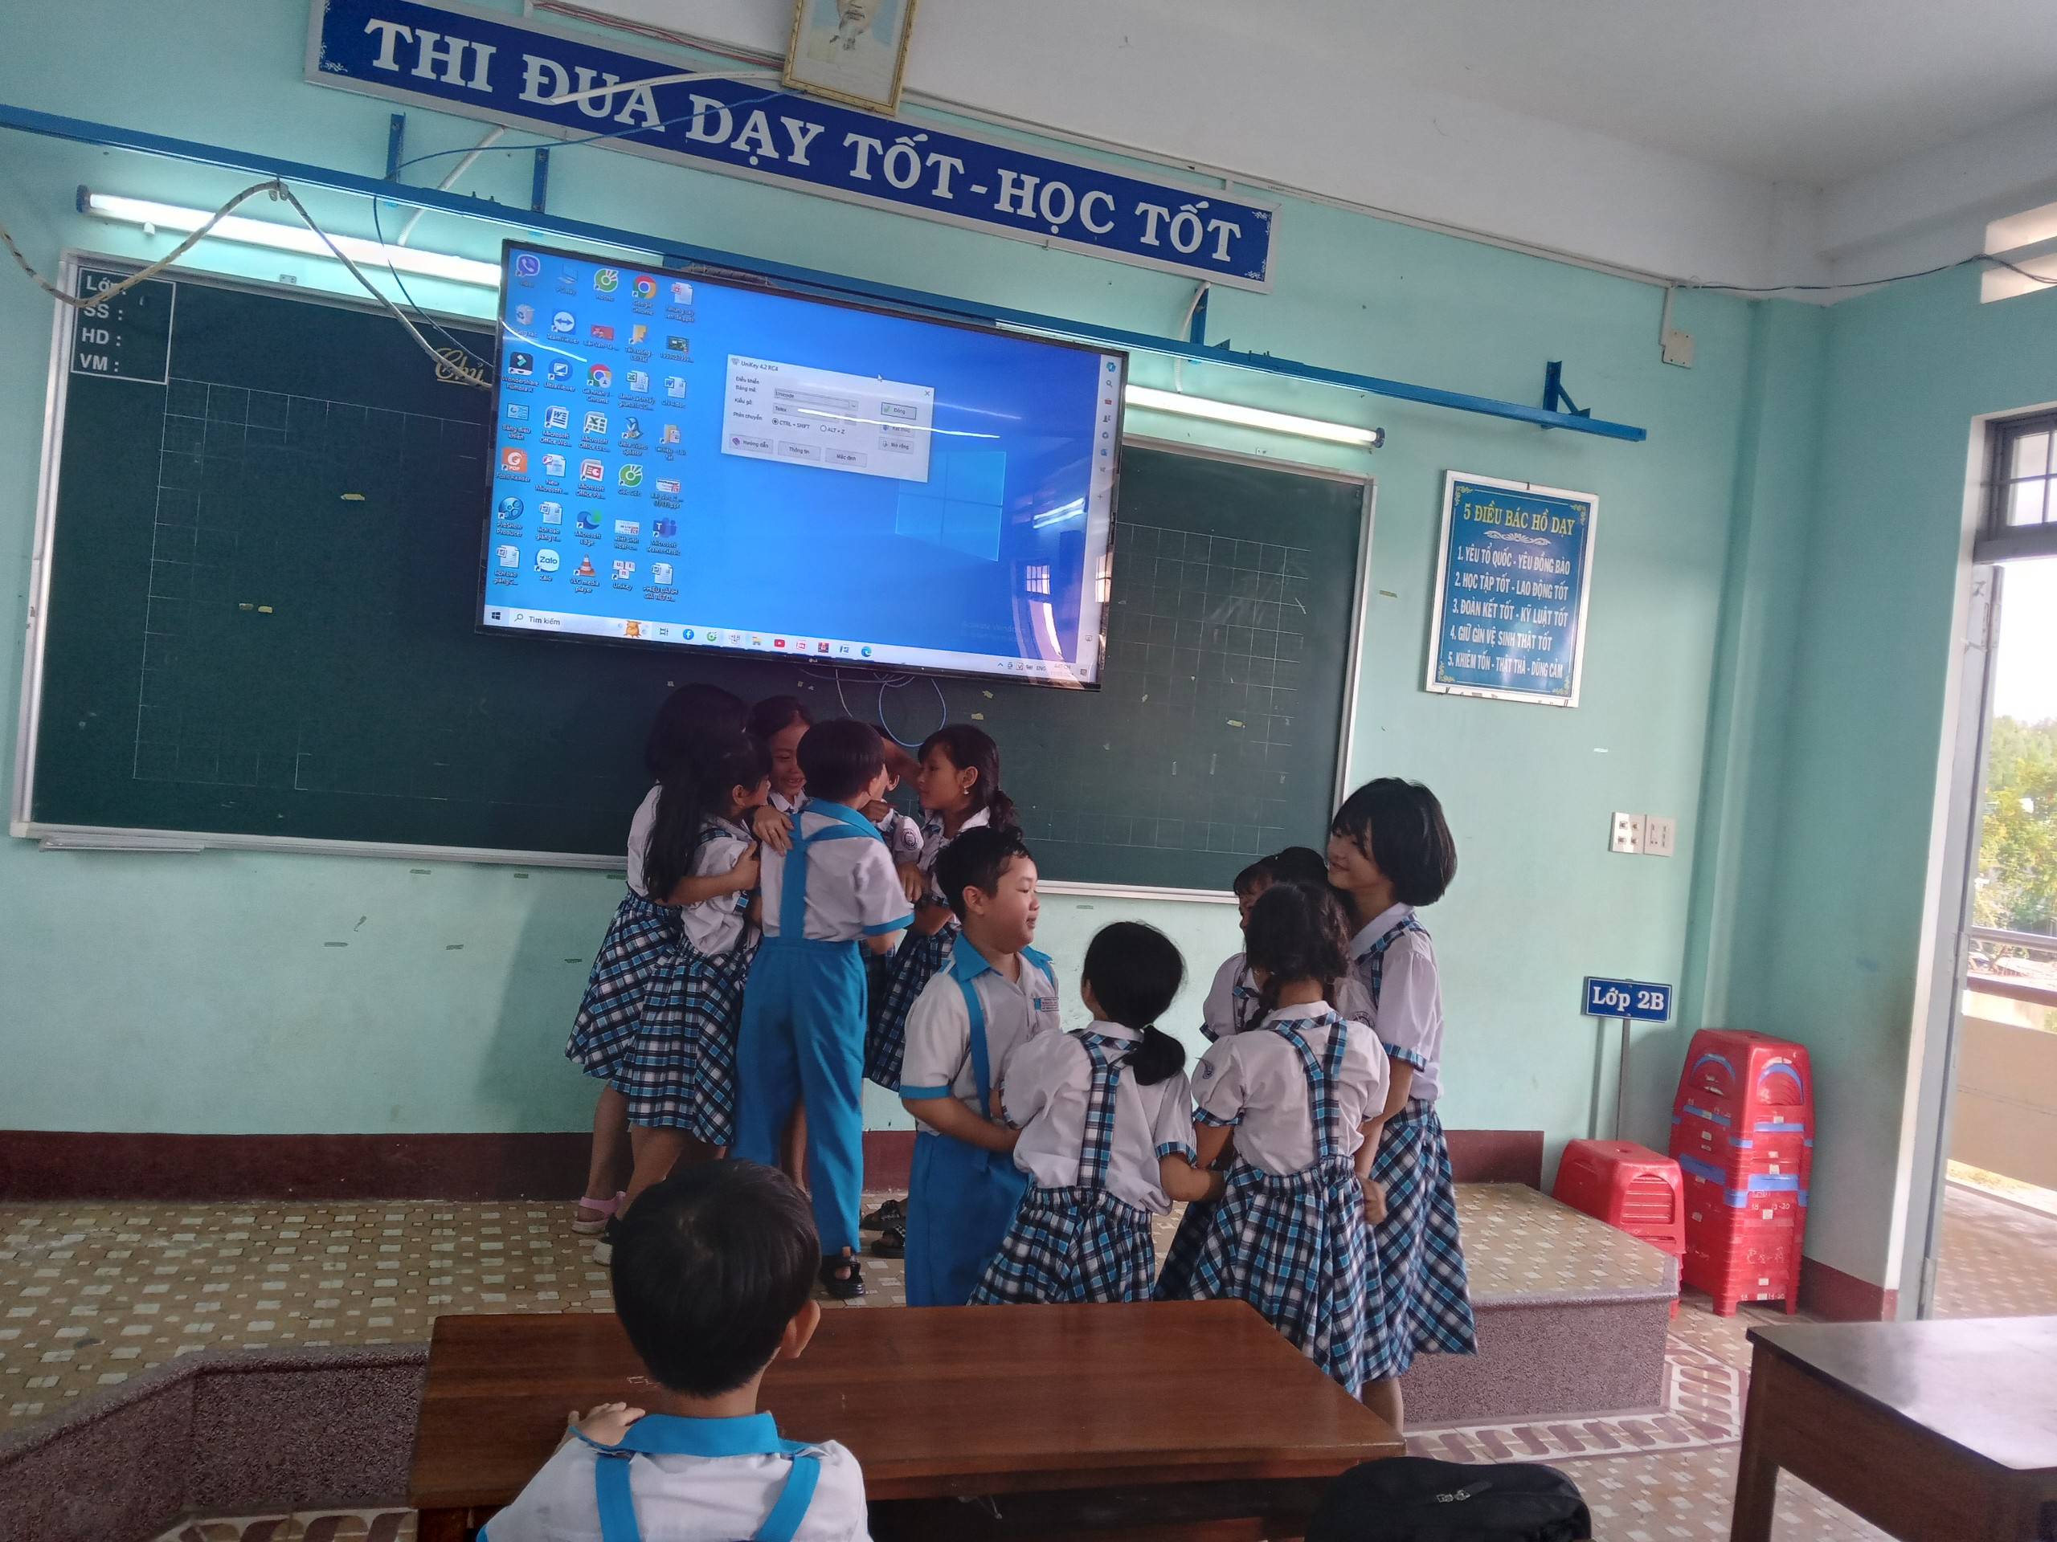
Hoạt động trò chơi trong giờ học

Slide 22
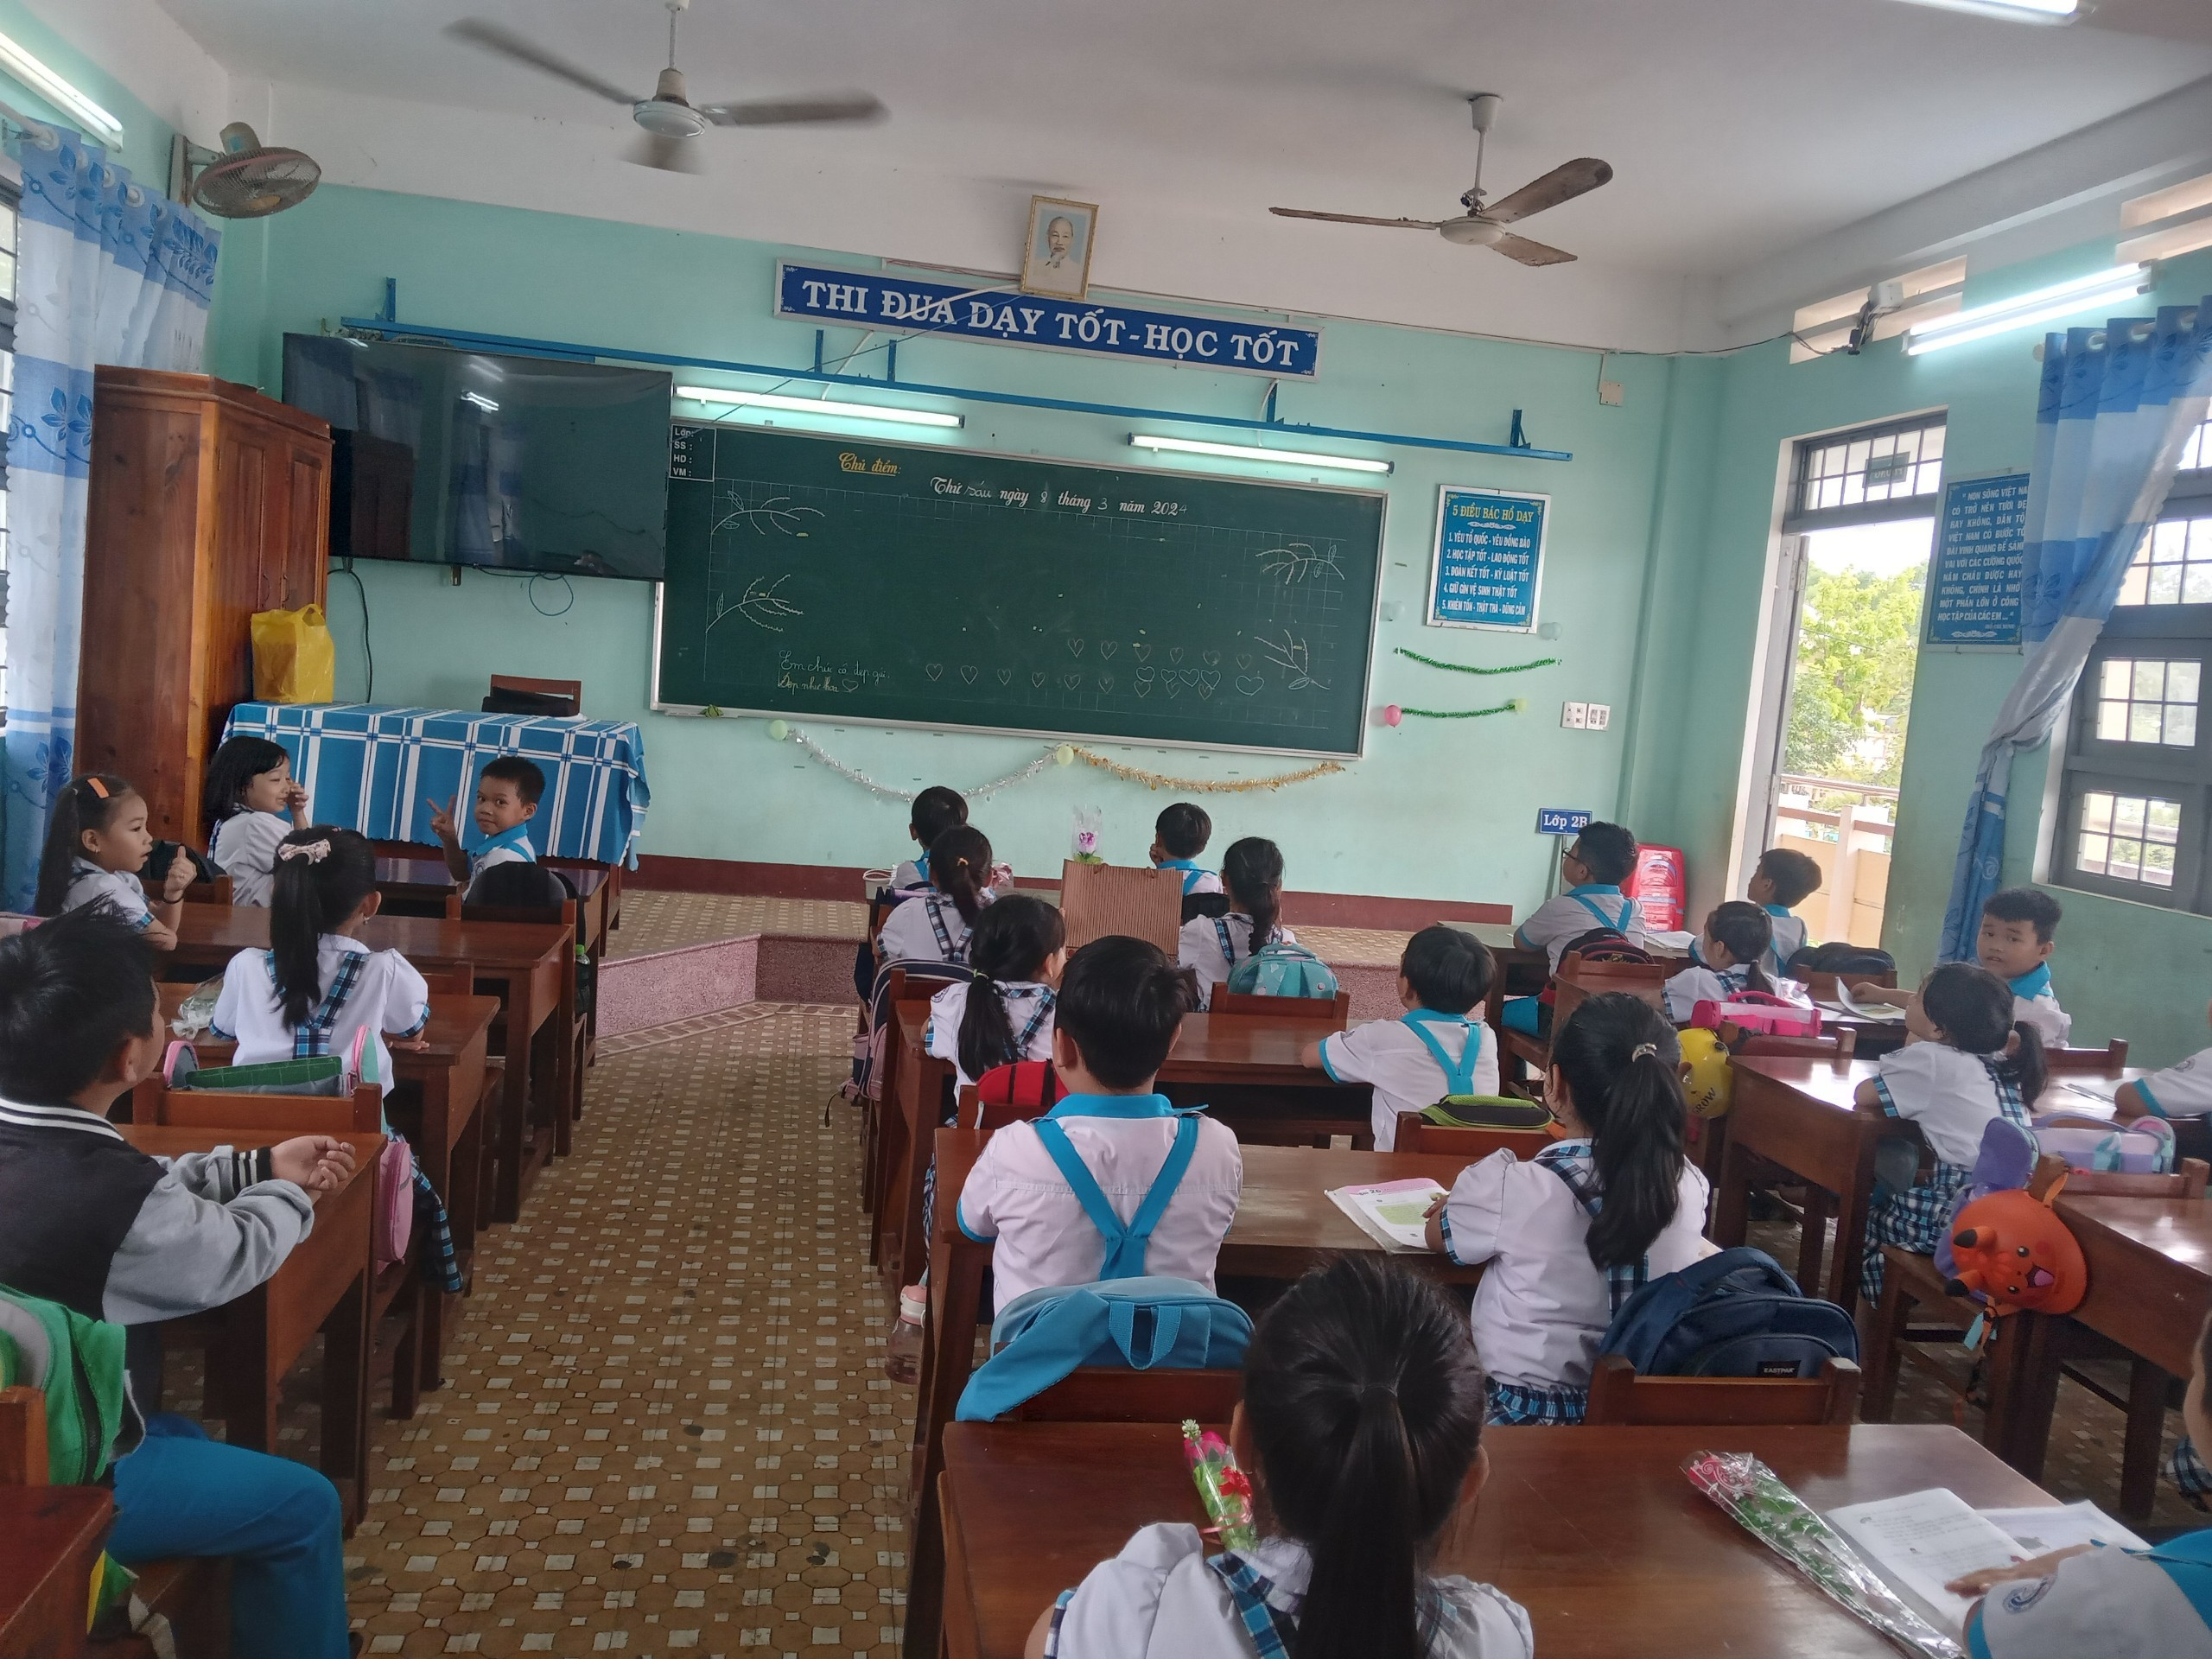
Cùng nhau trang trí lớp học trong ngày 8/3

Slide 23
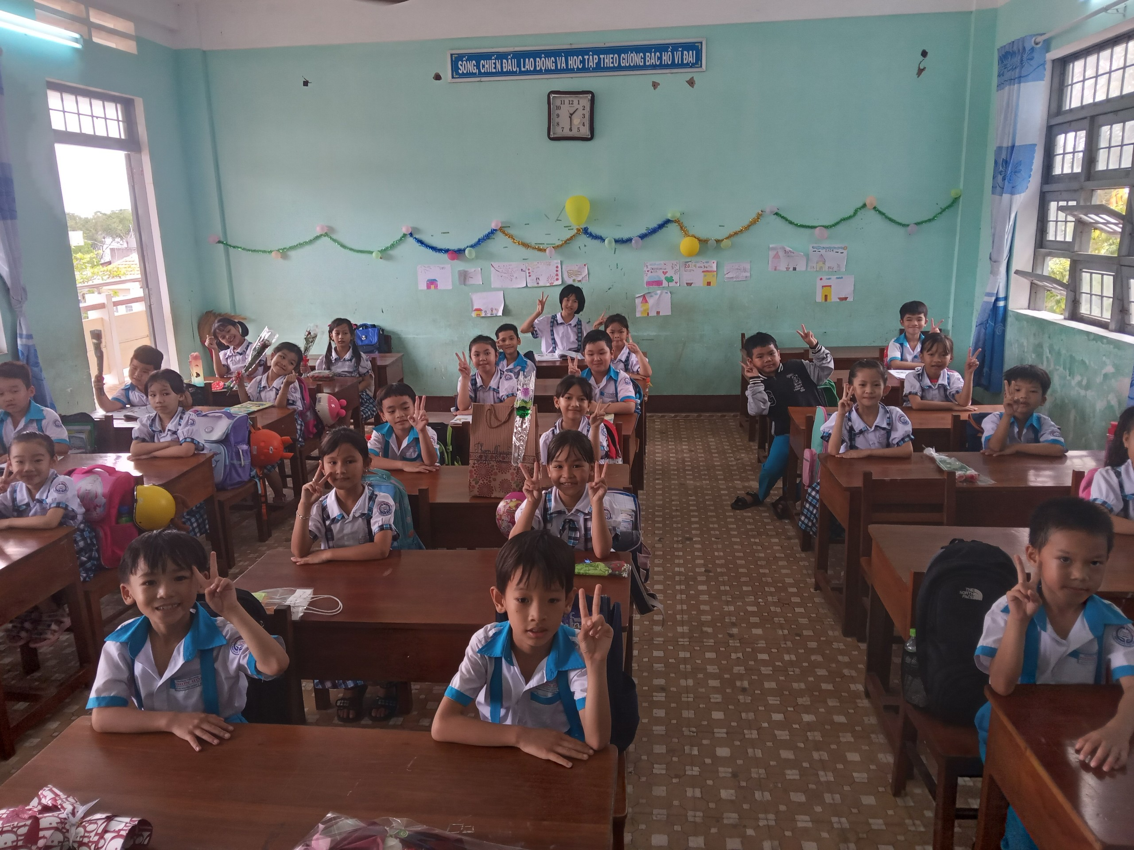
Cùng nhau trang trí lớp học trong ngày 8/3

Slide 24
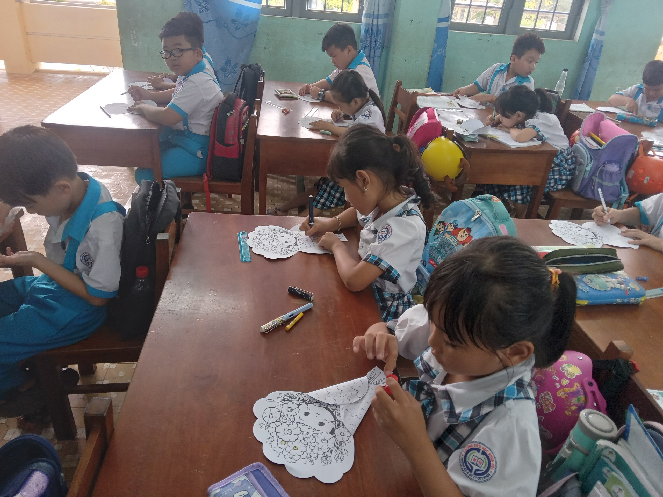
Làm thiệp tặng mẹ trong ngày 8/3

Slide 25
Thứ sáu ngày 28 tháng 3 năm 2025
Hoạt động trải nghiệm
Sinh hoạt lớp: Chủ đề: Cảnh đẹp quê em
II. KẾ HOẠCH HOẠT ĐỘNG TUẦN 29
Chấp hành nội quy trường, lớp.
Thực hiện tốt an toàn giao thông.
Thực hiện tốt các hoạt động học tập trong tuần 29.

Slide 26




CHIA SẺ VỚI NGƯỜI THÂN NHỮNG ĐIỀU CÁC EM ĐÃ HỌC ĐƯỢC QUA BÀI HÔM NAY

